Slide 1

اتخاذ القرارات
اعداد وترجمة: يفعات بروش وماؤور بليلتي- ليلى سليمان

Slide 2

الفصل الأول:
النظام 1
مقابل النظام 2
Notes:
قائمة الفعاليات للتدريب في الصف:
الشراء الاندفاعي
النظام 1 أثناء التنفيذ: تقف في طابور عند الصندوق وترى قطعة شوكولاتة أو علكة. يتعرف الدماغ على محفز اللحظة (ألوان بارزة، جوع خفيف) ويقرر في جزء من الثانية: "أريد هذا." هذا ليس حسابا للتكلفة مقابل الفائدة الغذائية.
النظام 2 يعمل: تتوقف للحظة وتسأل: "هل هذا ضمن خطة نظامي الغذائي؟" أو "لدي بالفعل علبة علكة في حقيبتي". هنا يتطلب الأمر جهدا ذهنيا لإيقاف الدافع التلقائي.
2. استراتيجية التسعير (انحياز المرساة)
النظام 1 يعمل: ترى منتجا كان سعره الأصلي 500 شيكل والآن 299 نيشن. يقفز النظام 1 إلى الاستنتاج: "إنها صفقة رائعة!"
النظام 2 في العمل: تتحقق مما إذا كان المنتج يباع في مكان آخر مقابل 250 شيكل دون "بيع"، أو تتحقق مما إذا كنت بحاجة فعلا لهذا المنتج في الوقت الحالي، بغض النظر عن مبلغ الخصم.
3. تأثير الندرة (مخزون محدود)
النظام 1 قيد التشغيل: يعرض موقع حجز الفنادق رسالة باللون الأحمر: "تبقى غرفة أخيرة في هذه التواريخ!". يدخل النظام 1 في وضع "القتال أو الهروب" (FOMO) ويحثك على الحجز فورا حتى لا تفقد الفرصة.
النظام 2 في العمل: تتوقف لتتحقق مما إذا كان هذا أسلوب تسويقي شائع، وتفحص فنادق مماثلة في المنطقة، وتتأكد من أن السعر عادل بالفعل وليس مبالغا فيه بسبب الضغط.
4. الاستثمارات وسوق الأسهم (على مستوى المستهلك الخاص)
النظام 1 في العمل: سهم شركة معروفة ينخفض بشكل حاد بسبب عنوان سلبي في الأخبار. رد الفعل التلقائي هو الخوف، والدافع الفوري هو بيع كل شيء من أجل "إنقاذ ما تبقى".
النظام 2 أثناء التنفيذ: التحليل الأساسي لتقارير الشركة، فهم نموذج الإيرادات وتحديد ما إذا كان الانخفاض مجرد ضوضاء عابرة أم تغير جوهري في قيمة الشركة. هذه عملية تتعارض مع غريزة البقاء.

Slide 3
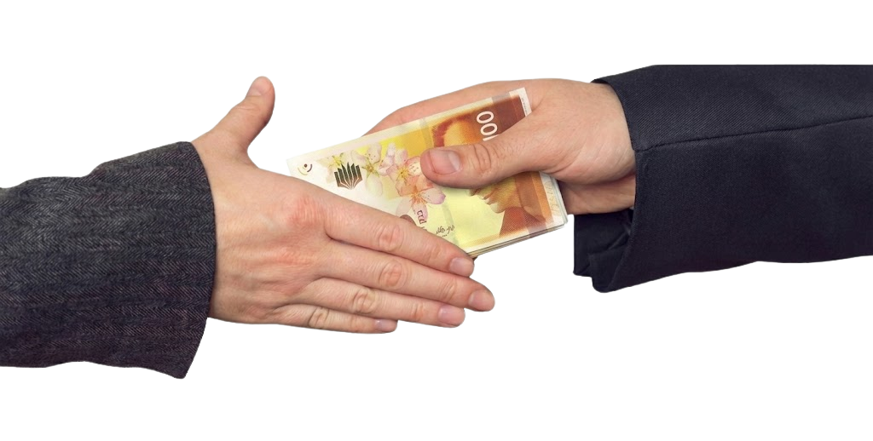
لعبة الألتيماتوم: العاطفة مقابل العقلانية
Notes:
هدف اللعبة:
لإظهار أن تصورنا ل "العدالة" و"الإنصاف" يؤثر على القرارات المالية، وأحيانا يتعارض مع المنطق الرياضي الجاف.
طالبان:
المقدم: الشخص الذي يقرر كيفية توزيع المال.
المستجيب: الشخص الذي يقرر قبول العرض أو رفضه.
💰 المعدات
ورقة نقدية بقيمة 100 شيكل (وهمي).
📋 مجرى اللعبة
المزايد: يحصل المزايد على 100 نيشن، ويجب أن يعرض على المدعى عليه أي مبلغ من أصل 100 (على سبيل المثال: "آخذ 70 وأعطيك 30").
ملاحظة: يجب أن يكون القسم 100. لا يمكن للمزايد أن يزايد بسعر 0 (يجب أن يزايد على الأقل 1 شيكل).
القرار: يستمع المدعى عليه إلى الاقتراح ويجب عليه اختيار أحد خيارين:
"نعم" (قبول العرض): يتم توزيع المال تماما كما هو معروض. يحتفظ المزايد بحصته ويحصل المدعي على حصته.
"لا" (رفض العرض): لا أحد يحصل على شيء. ال 100 شيكل يعود إلى "البنك".
القانون الحديدي: لا مفاوضات. هناك اقتراح واحد وإجابة واحدة فقط.
مناقشة ما بعد المباراة (الجزء الأهم!):
للمعلقين الذين رفضوا (قالوا "لا"): لماذا أجلتموها؟ فبعد كل شيء، عشرة شقيلات أكثر من صفر! عقليا، من الأفضل قبول أي مبلغ.
الإجابة المتوقعة: "لم يكن بيير،" "لقد أهانني بعرض منخفض." إنه النظام 1 (العاطفة) في العمل.
إلى المزايدين: كيف حددتم المبلغ؟ هل حاولت أن تكون منصفا أم كنت تخشى أن يغضب الطرف الآخر ويعرقل الصفقة؟

Slide 4
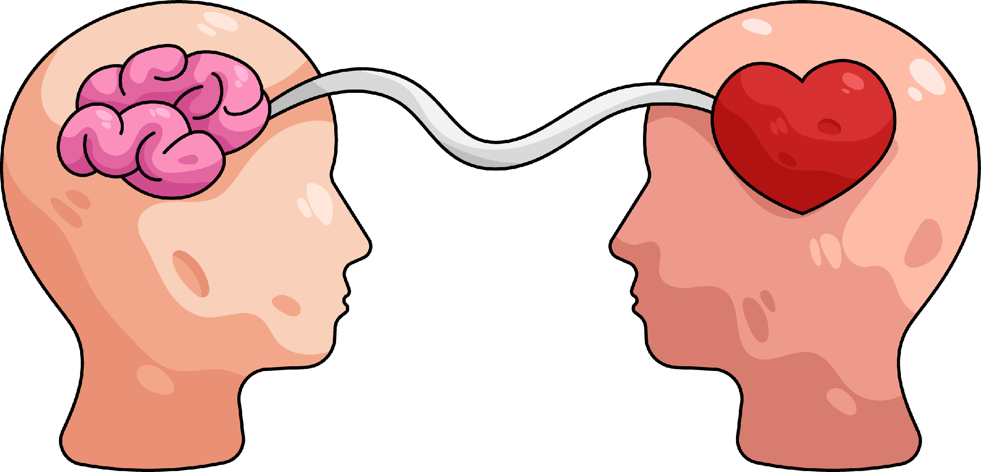
المنطق والعاطفة يدخلان في عملية اتخاذ القرار!
Notes:
صعوبة البشر هي اتخاذ إجراءات. الأمهات السلبيات وهدف التعليم المالي هو جعل الناس نشطين.
مثال على السلبية: الانتقال الى يس، البنوك، نتفليكس... غالبا لا ينجح الطلاب في تخصص لمجرد أنهم يتجنبون توقيع المعلم.

Slide 5

دفتر وقلم كلفا معا 11 شيكل.
سعر الدفتر 10 شيكل أكثر من القلم.
كم يكلف القلم؟
Notes:
لغز الدفتر والقلم
اللغز التالي لديه فقط 20 ثانية للإجابة.
يقدم المعلم الطلاب
دفتر ملاحظات وقلم كلفا معا 11 شيكل.
سعر الدفتر 10 شيكل أكثر من القلم. كم يكلف القلم؟
بعد أن يجيب الطلاب، يسأل المعلم: "لماذا تعتقد أن الأغلبية أجابت 1؟"
هذه إجابة بديهية وسريعة تنبع من النظام 1 – النظام سريع التفكير.
لكن إذا توقفت وتحققت وأعدت الحساب، ستجد أن الإجابة الصحيحة هي 0.50 نيشن.

Slide 6
النظام 2 (المحلل الحاسوبي)
النظام 1 (الطيار الآلي)
سرعة التفكير، الاستجابة العاطفية
لا يتطلب الأمر جهدا - إجراء تلقائي
التفكير الحدسي
البحث عن حلول بسيطة
تفكير بطيء ومنطقي
يتطلب جهدا وتركيزا

Slide 7

تمرين: حدّدوا أي نظام يعمل
اضغط هنا
Notes:
قائمة الفعاليات للتدريب في الصف:
الشراء الاندفاعي
النظام 1 أثناء التنفيذ: تقف في طابور عند الصندوق وترى قطعة شوكولاتة أو علكة. يتعرف الدماغ على محفز اللحظة (ألوان بارزة، جوع خفيف) ويقرر في جزء من الثانية: "أريد هذا." هذا ليس حسابا للتكلفة مقابل الفائدة الغذائية.
النظام 2 يعمل: تتوقف للحظة وتسأل: "هل هذا ضمن خطة نظامي الغذائي؟" أو "لدي بالفعل علبة علكة في حقيبتي". هنا يتطلب الأمر جهدا ذهنيا لإيقاف الدافع التلقائي.
2. استراتيجية التسعير (انحياز المرساة)
النظام 1 يعمل: ترى منتجا كان سعره الأصلي 500 شيكل والآن 299 نيشن. يقفز النظام 1 إلى الاستنتاج: "إنها صفقة رائعة!"
النظام 2 في العمل: تتحقق مما إذا كان المنتج يباع في مكان آخر مقابل 250 شيكل دون "بيع"، أو تتحقق مما إذا كنت بحاجة فعلا لهذا المنتج في الوقت الحالي، بغض النظر عن مبلغ الخصم.
3. تأثير الندرة (مخزون محدود)
النظام 1 قيد التشغيل: يعرض موقع حجز الفنادق رسالة باللون الأحمر: "تبقى غرفة أخيرة في هذه التواريخ!". يدخل النظام 1 في وضع "القتال أو الهروب" (FOMO) ويحثك على الحجز فورا حتى لا تفقد الفرصة.
النظام 2 في العمل: تتوقف لتتحقق مما إذا كان هذا أسلوب تسويقي شائع، وتفحص فنادق مماثلة في المنطقة، وتتأكد من أن السعر عادل بالفعل وليس مبالغا فيه بسبب الضغط.
4. الاستثمارات وسوق الأسهم (على مستوى المستهلك الخاص)
النظام 1 في العمل: سهم شركة معروفة ينخفض بشكل حاد بسبب عنوان سلبي في الأخبار. رد الفعل التلقائي هو الخوف، والدافع الفوري هو بيع كل شيء من أجل "إنقاذ ما تبقى".
النظام 2 أثناء التنفيذ: التحليل الأساسي لتقارير الشركة، فهم نموذج الإيرادات وتحديد ما إذا كان الانخفاض مجرد ضوضاء عابرة أم تغير جوهري في قيمة الشركة. هذه عملية تتعارض مع غريزة البقاء.

Slide 8
أي نظام من أنظمة التفكير تستخدمون؟
استنتاج:
النظام 1 ليس 'سيئا' والنظام 2 ليس 'جيدا'. النظام 1 يساعدنا على البقاء على قيد الحياة والتفاعل بسرعة. الحيلة هي معرفة متى تعطيل الطيار الآلي وتدعو المحلل (النظام 2) لفحص البيانات.
Notes:
2. تحيز تأثير التثبيت – يميل دماغنا إلى الاعتماد بشكل مفرط على أول معلومة يتلقاها ("المرساة").
تمرين سريع: متطوعان، كل منهما يتلقى تمرينا على الصفحة ويطلب منهما تقييم النتيجة بسرعة.
الطالب 1 يحصل على التمرين: 1x2x3x4x5x6x7x8
الطالب ب يتلقى التمرين: 8x7x6x5x4x3x2x1.
النتائج:
الطالب أ يعطي تقديرا أقل بكثير من الطالب ب، بسبب انخفاض "المرساة" في بداية التمرين.
أين يلتقي هذا في عالم الاستهلاكية؟
مثال 1: سعر البنطلونات
يعرض المعلم طرق التسعير على اللوحة
صورة لسعر كان 500 وانخفض إلى 250.
سؤال: لماذا يميل الناس إلى الشراء عندما ينخفض السعر؟
الخلاصة: عندما ترى سعرا "أصليا" قدره 500 شيكل وسعر "بيع" 250 شيكل، فإن ال 500 هو الأساس الأساسي. حتى لو كان المنتج يساوي فقط 100 شيكل شكلي، فجأة 250 تبدو صفقة مجنونة بالنسبة لك.

Slide 9
الفصل الثاني:
التحيزات المعرفية
Notes:
قائمة الفعاليات للتدريب في الصف:
الشراء الاندفاعي
النظام 1 أثناء التنفيذ: تقف في طابور عند الصندوق وترى قطعة شوكولاتة أو علكة. يتعرف الدماغ على محفز اللحظة (ألوان بارزة، جوع خفيف) ويقرر في جزء من الثانية: "أريد هذا." هذا ليس حسابا للتكلفة مقابل الفائدة الغذائية.
النظام 2 يعمل: تتوقف للحظة وتسأل: "هل هذا ضمن خطة نظامي الغذائي؟" أو "لدي بالفعل علبة علكة في حقيبتي". هنا يتطلب الأمر جهدا ذهنيا لإيقاف الدافع التلقائي.
2. استراتيجية التسعير (انحياز المرساة)
النظام 1 يعمل: ترى منتجا كان سعره الأصلي 500 شيكل والآن 299 نيشن. يقفز النظام 1 إلى الاستنتاج: "إنها صفقة رائعة!"
النظام 2 في العمل: تتحقق مما إذا كان المنتج يباع في مكان آخر مقابل 250 شيكل دون "بيع"، أو تتحقق مما إذا كنت بحاجة فعلا لهذا المنتج في الوقت الحالي، بغض النظر عن مبلغ الخصم.
3. تأثير الندرة (مخزون محدود)
النظام 1 قيد التشغيل: يعرض موقع حجز الفنادق رسالة باللون الأحمر: "تبقى غرفة أخيرة في هذه التواريخ!". يدخل النظام 1 في وضع "القتال أو الهروب" (FOMO) ويحثك على الحجز فورا حتى لا تفقد الفرصة.
النظام 2 في العمل: تتوقف لتتحقق مما إذا كان هذا أسلوب تسويقي شائع، وتفحص فنادق مماثلة في المنطقة، وتتأكد من أن السعر عادل بالفعل وليس مبالغا فيه بسبب الضغط.
4. الاستثمارات وسوق الأسهم (على مستوى المستهلك الخاص)
النظام 1 في العمل: سهم شركة معروفة ينخفض بشكل حاد بسبب عنوان سلبي في الأخبار. رد الفعل التلقائي هو الخوف، والدافع الفوري هو بيع كل شيء من أجل "إنقاذ ما تبقى".
النظام 2 أثناء التنفيذ: التحليل الأساسي لتقارير الشركة، فهم نموذج الإيرادات وتحديد ما إذا كان الانخفاض مجرد ضوضاء عابرة أم تغير جوهري في قيمة الشركة. هذه عملية تتعارض مع غريزة البقاء.

Slide 10

كره الخسارة وتحديد الخيار الافتراضي
سؤال
المضاعفة
Notes:
1 كره الخسارة وتحديد الخيار الافتراضي
قصة تاكسي المال - سؤال استطلاع
لقد ركبت سيارة المال، وصلت إلى مرحلة مضاعفة السؤال
لقد تمكنت من جمع 7,000 نيكس شكلي. يسألك السائق إذا كنت تريد الإجابة على سؤال المضاعفة:
إذا أجبت بشكل صحيح، سيتم مضاعفة المبلغ ليصل إلى 14,000 شيكل شكلي.
إذا أخطأت، ستخسر كل شيء.
يطلب المعلم مرارا وتكرارا التصويت، ونحلل معا نتائج الاستطلاع.
النتائج:
يختار معظم الطلاب عدم المخاطرة ويفضلون البقاء بالمبلغ الحالي.
هذا يوضح الميل لتجنب الفقدان، والمبدأ المعروف جيدا، أنه من الأفضل أن يكون لديك طائر واحد في اليد بدلا من اثنين على الشجرة.
الخلاصة: يميل الناس إلى تجنب اتخاذ إجراء عندما يكون هناك خوف من الفقدان. الشعور بالخسارة يؤثر عليهم أكثر من إمكانية الربح.
قصة تاكسي المال - سؤال استطلاع
لقد ركبت سيارة المال، وصلت إلى مرحلة مضاعفة السؤال
لقد تمكنت من جمع 7,000 نيكس شكلي. يسألك السائق إذا كنت تريد الإجابة على سؤال المضاعفة:
إذا أجبت بشكل صحيح، سيتم مضاعفة المبلغ ليصل إلى 14,000 شيكل شكلي.
إذا أخطأت، ستخسر كل شيء.
يطلب المعلم مرارا وتكرارا التصويت، ونحلل معا نتائج الاستطلاع.
النتائج:
يختار معظم الطلاب عدم المخاطرة ويفضلون البقاء بالمبلغ الحالي.
هذا يوضح الميل لتجنب الفقدان، والمبدأ المعروف جيدا، أنه من الأفضل أن يكون لديك طائر واحد في اليد بدلا من اثنين على الشجرة.
الخلاصة: يميل الناس إلى تجنب اتخاذ إجراء عندما يكون هناك خوف من الفقدان. الشعور بالخسارة يؤثر عليهم أكثر من إمكانية الربح.

Slide 11
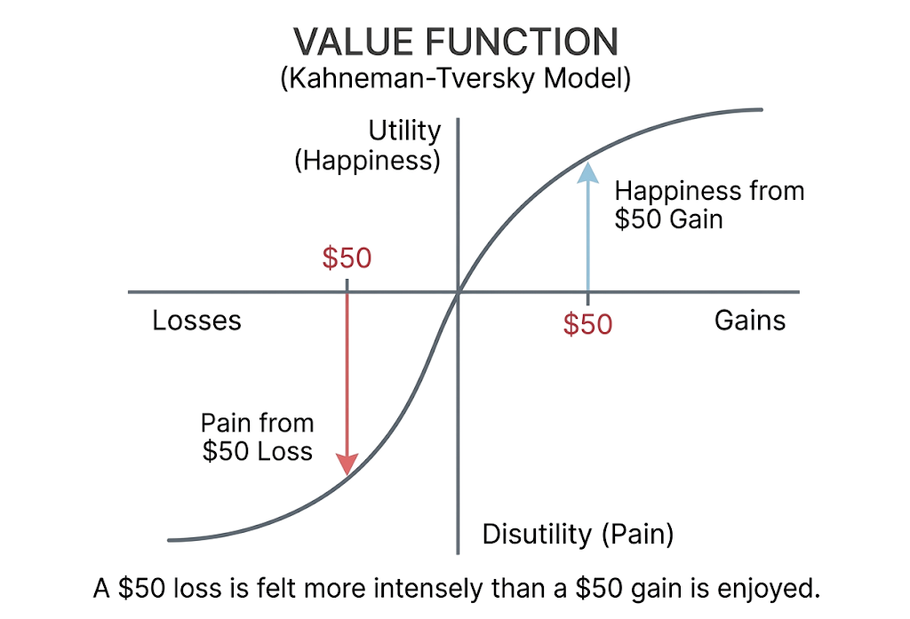
عملية اتخاذ القرار
دانيال كانيمان وأموس تفيرسكي 1979
المحور الواقعي/الموضوعي
المحور العاطفي/الذاتي
Notes:
وفقا لأبحاث دانيال كانيمان وأموس تفيرسكي، فإن مرارة الفشل أقوى بحوالي ضعف فرحة هذا المكاسب، لذا يفضل الناس أحيانا عدم التصرف على الإطلاق لتجنب الخسارة المحتملة.

Slide 12
مرارة الفشل
مضاعفة
حلاوة النجاح
Notes:
صعوبة البشر هي اتخاذ إجراءات. الأمهات السلبيات وهدف التعليم المالي هو جعل الناس نشطين.
مثال على السلبية: الانتقال الى يس، البنوك، نتفليكس... غالبا لا ينجح الطلاب في تخصص لمجرد أنهم يتجنبون توقيع المعلم.

Slide 13

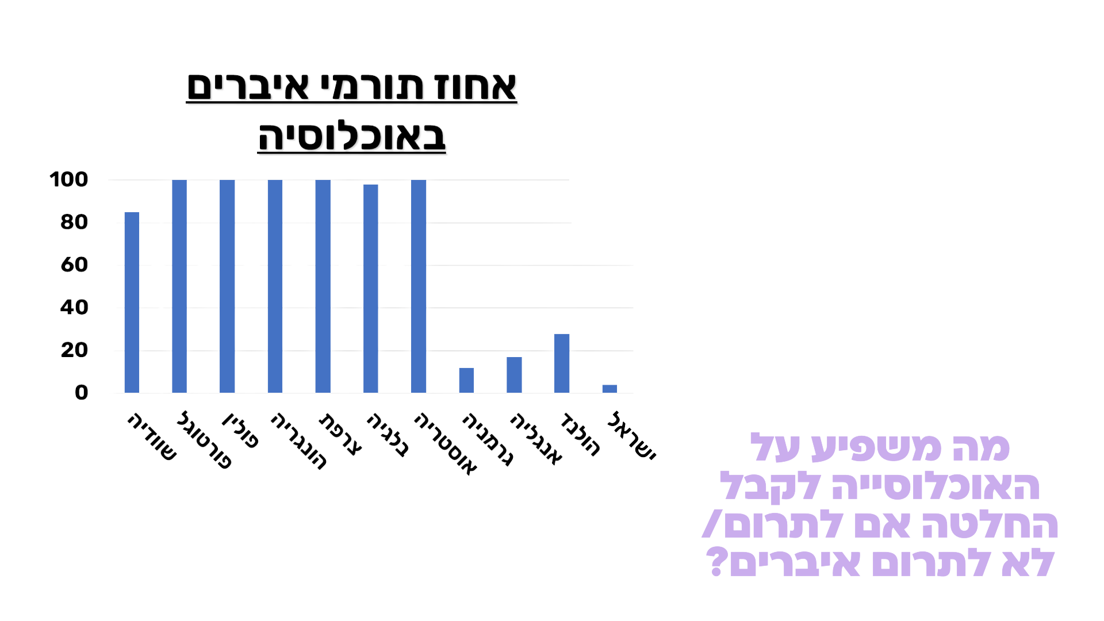
نسبة المتبرعين بالأعضاء في السكان
ما الذي يؤثر على السكان في اتخاذ قرار التبرع بالأعضاء أم لا؟
Notes:
على سبيل المثال، نسبة المتبرعين بالأعضاء.
دعونا نرى كيف ترتبط عمليات اتخاذ القرار بالتبرع بالأعضاء.
1. ثقافيا - هناك مجتمع مؤمن يخافون من التبرع بالأعضاء لأسباب دينية (رؤية العظام الجافة)
2. ضغط الأقران - أصدقائي لا يفعلون ذلك، فلماذا أفعل ذلك؟
3. الافتراضي - البشر السلبيون، تجنبوا اتخاذ إجراء، لقد فهمنا هذا بالفعل. بشكل افتراضي، نحن لا نتبرع بالأعضاء. إذا غيرنا الوضع الافتراضي ليشمل الجميع التبرع بالأعضاء (مثل السويد، البرتغال) وإذا لم ترغب في التبرع بالأعضاء، فعليك اتخاذ إجراء نشط (إرسال بريد إلكتروني/رسالة تفيد بأنك لا تريد التبرع).
في إسرائيل، لكي تصبح معطيا للأعضاء، يجب عليك التسجيل بنشاط للحصول على بطاقة إيدي. بعبارة أخرى، الافتراضي هو أن الشخص لا يساهم، وبالتالي لا يتصرف الكثيرون ويبقون في الوضع الحالي. أما في دول مثل سويسرا، فالوضع الافتراضي هو العكس – فكل شخص يعتبر متبرعا بالأعضاء، ويجب على من لا يهتم اتخاذ إجراء وإزالة أنفسهم من القائمة. لأن الناس يميلون إلى تجنب اتخاذ إجراءات، فإن معدل المتبرعين هناك أعلى.
بعبارة أخرى، من الممكن التأثير على أنماط سلوك الجمهور من خلال وضع افتراضي مناسب.
9

Slide 14
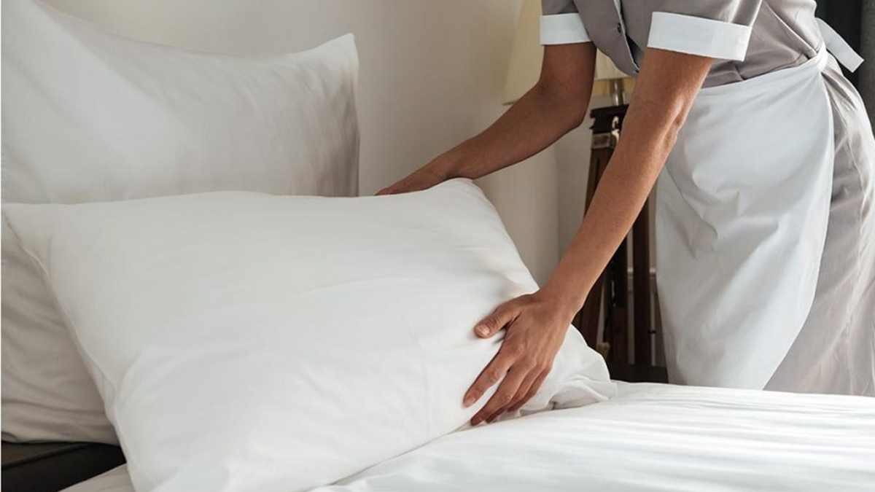
الفندق ب:
"إذا رغبت أن نبدّل أغطية السرير،
يرجى ترك البطاقة على السرير."
الفندق أ:
"نحن نبدّل أغطية السرير كل يوم.
إذا شعرت أن ذلك غير ضروري – اترك البطاقة على الوسادة في الصباح."
Notes:
المثال 2: الفنادق
سؤال: كيف يمكن لسلسلة فنادق زيادة إيراداتها أو خفض نفقاتها؟
فندق أ:
"نغير الفراش كل يوم.
إذا شعرت أن ذلك غير ضروري – اترك البطاقة على الوسادة في الصباح."
➡ إليك الوضع الافتراضي: تغيير الفراش
يحتاج الضيف إلى اتخاذ إجراء حتى لا يتغير.
فندق ب:
"إذا أردت منا تغيير الفراش،
يرجى ترك البطاقة على السرير."
➡ إليك الوضع الافتراضي: لا تغير الفراش
يحتاج الضيف إلى اتخاذ إجراء للتغيير.
بعد النقاش، من الممكن التوصل إلى استنتاج
الخاتمة:
في معظم الحالات، لا يتخذ الضيوف أي إجراء، لذا:
في فندق أ، سيتم تغيير ملاءات السرير
في فندق بيت، لن يتم تغيير أغطية الأسرة
نفس الخيار، لكن التغيير الافتراضي يغير سلوك المستهلك، ويؤثر على ربحية الفندق.

Slide 15
أي فندق أكثر ربحية ولماذا؟
Notes:
المثال 2: الفنادق
سؤال: كيف يمكن لسلسلة فنادق زيادة إيراداتها أو خفض نفقاتها؟
فندق أ:
"نغير الفراش كل يوم.
إذا شعرت أن ذلك غير ضروري – اترك البطاقة على الوسادة في الصباح."
➡ إليك الوضع الافتراضي: تغيير الفراش
يحتاج الضيف إلى اتخاذ إجراء حتى لا يتغير.
فندق ب:
"إذا أردت منا تغيير الفراش،
يرجى ترك البطاقة على السرير."
➡ إليك الوضع الافتراضي: لا تغير الفراش
يحتاج الضيف إلى اتخاذ إجراء للتغيير.
بعد النقاش، من الممكن التوصل إلى استنتاج
الخاتمة:
في معظم الحالات، لا يتخذ الضيوف أي إجراء، لذا:
في فندق أ، سيتم تغيير ملاءات السرير
في فندق بيت، لن يتم تغيير أغطية الأسرة
نفس الخيار، لكن التغيير الافتراضي يغير سلوك المستهلك، ويؤثر على ربحية الفندق.

Slide 16


ما الذي يمنعني من تغيير تخصصي في المدرسة الثانوية؟
Notes:
مثال 3: تغيير التخصص الدراسي:
أنت طالب في الصف العاشر، اخترت توسيع تخصص التعليم المالي، وبعد حوالي شهر أدركت أن المهنة غير مناسبة لك وترغب في الانتقال، أعطاك منسق الصف نموذج نقل ويجب عليك توقيع النموذج مع المعلم المهني، والمعلم، والمدير، ومركز الصف، والمعلم الذي ترغب في الانتقال إليه، وأولياء الأمور.
الاستبيان: من منكم سيوقع على النموذج؟
الخاتمة:
يتجنب العديد من الطلاب تغيير التخصص، لأن العملية تتطلب تعبئة النماذج والحصول على الموافقات، وهذا التعقيد يجعلهم يبقون في التخصص الافتراضي (البقاء في نفس التخصص).
الوضع الافتراضي للبشر هو عدم اتخاذ إجراءات، والبقاء في الوضع الراهن، وتجنب التغيير. يستغل العديد من أصحاب الأعمال هذا الاتجاه، وبالتالي يتمكنون من تحقيق ملايين الدولارات منه، بينما يستمر العملاء في تقديم الخدمات الحالية حتى وإن لم تكن الأكثر ربحية لهم.

Slide 17
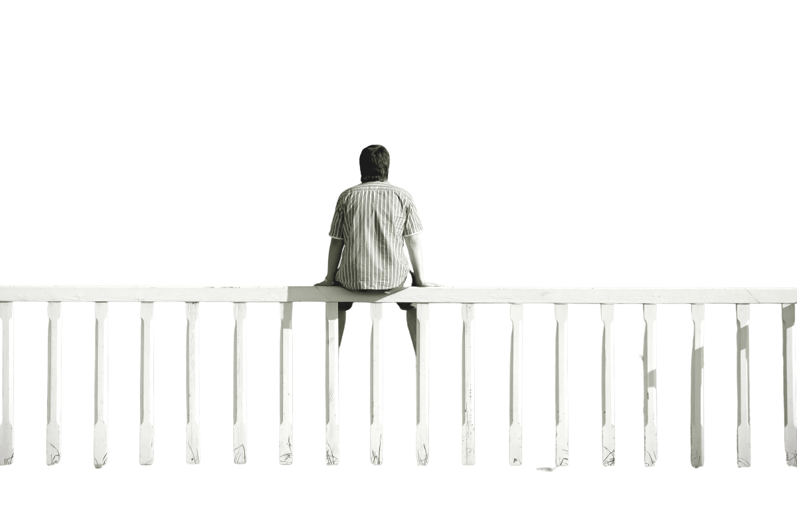
فكيف يؤثر ذلك
على اتخاذ القرار؟
الخيار الافتراضي – عدم القيام بأي إجراء!

Slide 18
كره الخسارة وتحديد الخيار الافتراضي
استنتاج : يميل الناس إلى تجنب اتخاذ إجراء عندما يكون هناك خوف من الفقدان. شعور الخسارة يؤثر عليهم أكثر من إمكانية الربح.

Slide 19
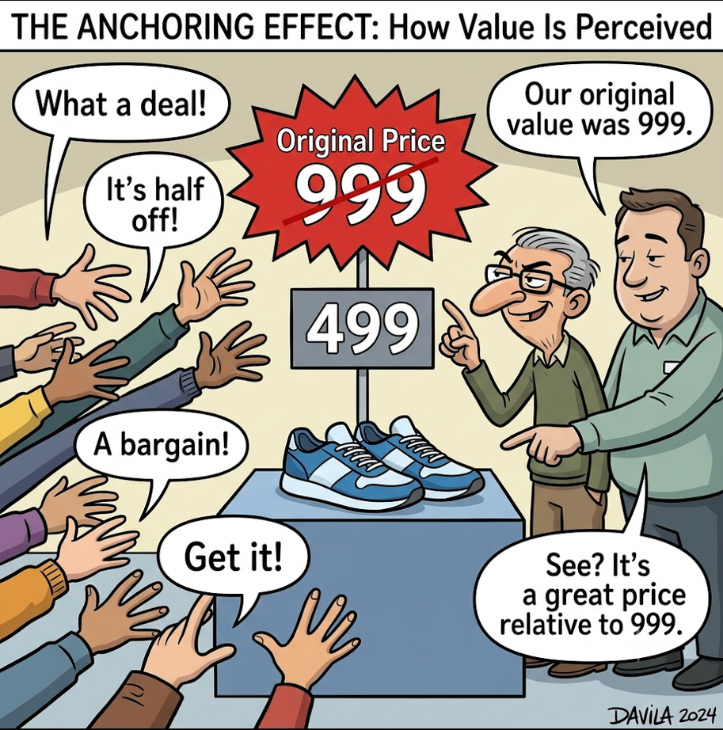
إمالة تأثير التثبيت
Notes:
مثال 1: سعر البنطلونات
يعرض المعلم طرق التسعير على اللوحة
صورة لسعر كان 500 وانخفض إلى 250.
سؤال: لماذا يميل الناس إلى الشراء عندما ينخفض السعر؟
الخلاصة: عندما ترى سعرا "أصليا" قدره 500 شيكل وسعر "بيع" 250 شيكل، فإن ال 500 هو الأساس الأساسي. حتى لو كان المنتج يساوي فقط 100 شيكل شكلي، فجأة 250 تبدو صفقة مجنونة بالنسبة لك.

Slide 20

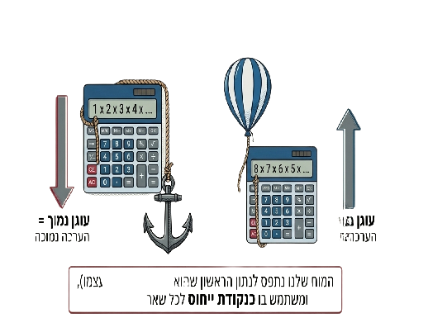


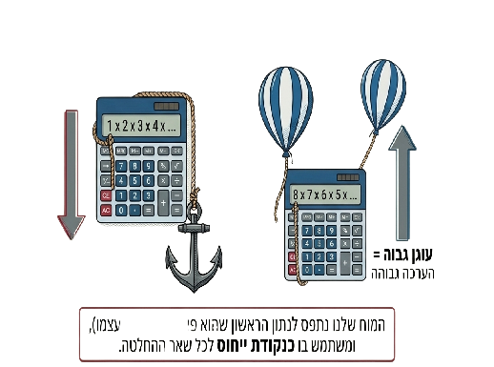
إمالة تأثير التثبيت
Notes:
2. הטיית אפקט העיגון (Anchoring)- המוח שלנו נוטה להסתמך יתר על המידה על פיסת המידע הראשונה שהוא מקבל ("העוגן").
תרגיל מהיר: שני מתנדבים, כל אחד מקבל תרגיל בדף ונדרש להעריך במהירות את התוצאה.
תלמיד א' מקבל את התרגיל: 1x2x3x4x5x6x7x8
תלמיד ב' מקבל את התרגיל: 8x7x6x5x4x3x2x1.
ממצאים:
תלמיד א' יתן הערכה נמוכה בהרבה, ביחס לתלמיד ב', זאת בגלל ה"עוגן" הנמוך בתחילת התרגיל.
איפה זה פוגש אותנו בעולם הצרכנות?
דוגמה 1 : מחיר מכנסיים
המורה מציג על הלוח שיטות המחרה
תמונה של מחיר שהיה 500 וירד ל 250.
שאלה: מדוע שהמחיר יורד אנשים נוטים לקנות?
מסקנה: כשאתה רואה מחיר "מקורי" של 500 ש"ח ומחיר "מבצע" של 250 ש"ח, ה-500 הוא העוגן. גם אם המוצר שווה רק 100 ש"ח, 250 נראה לך פתאום כמו עסקה מטורפת.

Slide 21
إمالة تأثير التثبيت
استنتاج
أدمغتنا تعتمد بشكل مفرط على أول معلومة هي
المستقبل ("المرساة").
Notes:
2. تحيز تأثير التثبيت – يميل دماغنا إلى الاعتماد بشكل مفرط على أول معلومة يتلقاها ("المرساة").
تمرين سريع: متطوعان، كل منهما يتلقى تمرينا على الصفحة ويطلب منهما تقييم النتيجة بسرعة.
الطالب 1 يحصل على التمرين: 1x2x3x4x5x6x7x8
الطالب ب يتلقى التمرين: 8x7x6x5x4x3x2x1.
النتائج:
الطالب أ يعطي تقديرا أقل بكثير من الطالب ب، بسبب انخفاض "المرساة" في بداية التمرين.
أين يلتقي هذا في عالم الاستهلاكية؟
مثال 1: سعر البنطلونات
يعرض المعلم طرق التسعير على اللوحة
صورة لسعر كان 500 وانخفض إلى 250.
سؤال: لماذا يميل الناس إلى الشراء عندما ينخفض السعر؟
الخلاصة: عندما ترى سعرا "أصليا" قدره 500 شيكل وسعر "بيع" 250 شيكل، فإن ال 500 هو الأساس الأساسي. حتى لو كان المنتج يساوي فقط 100 شيكل شكلي، فجأة 250 تبدو صفقة مجنونة بالنسبة لك.

Slide 22
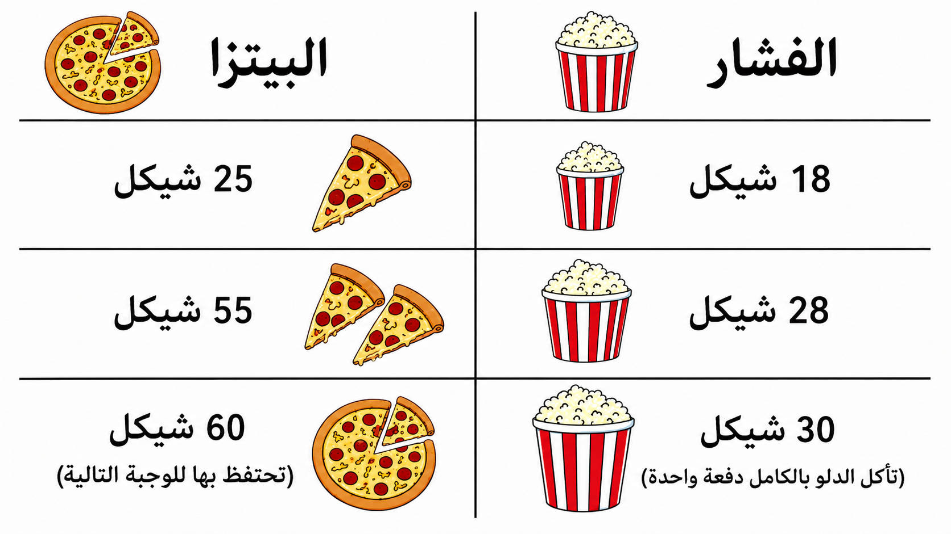
تأثير الطعم
Notes:
3. تأثير الطعم
إضافة خيار ثالث هو فقط لجعل أحد الخيارات الأخرى يبدو أكثر توفيرا.
مثال: البيتزا
يقدم مطعم البيتزا في الحي:
بيتزا فردية – 25 شيكل
بيتزا عائلية – 60 شيكل
ماذا ستختار ولماذا؟
في اليوم التالي نضيف خيارا آخر:
بيتزا متوسطة – 55 شيكل ← (طعم)
ماذا ستختار ولماذا؟
نقاش: غالبا ما يغير الناس اختيارهم ويختارون البيتزا العائلية لأنها تبدو ميسورة التكلفة مقارنة بالبيتزا المتوسطة.
من المهم أن تعرف أن هدف البائع هو بيع بيتزا العائلة.
مثال: فشار
تذهب إلى السينما وتعرض عليك:
فشار صغير – 18 شيكل
فشار متوسط – 28 شيكل
فشار كبير – 30 شيكل
ماذا ستختار ولماذا؟
معظم الزبائن سيختارون الفشار الكبير
وهذا بالضبط ما كانت السينما تريده.
الخلاصة: الطعم ليس ليتم اختياره، بل للتأثير على قرارنا.

Slide 23
تأثير الطعم
تلخيص:
الطعم ليس من المفترض أن يختار، بل للتأثير على قرارنا.
Notes:
الخلاصة: الطعم ليس ليتم اختياره، بل للتأثير على قرارنا.

Slide 24
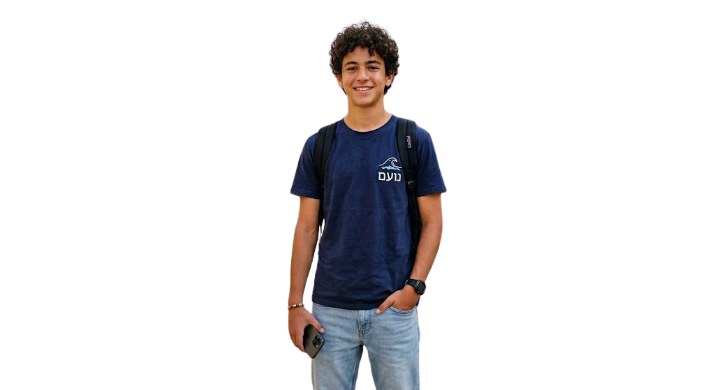
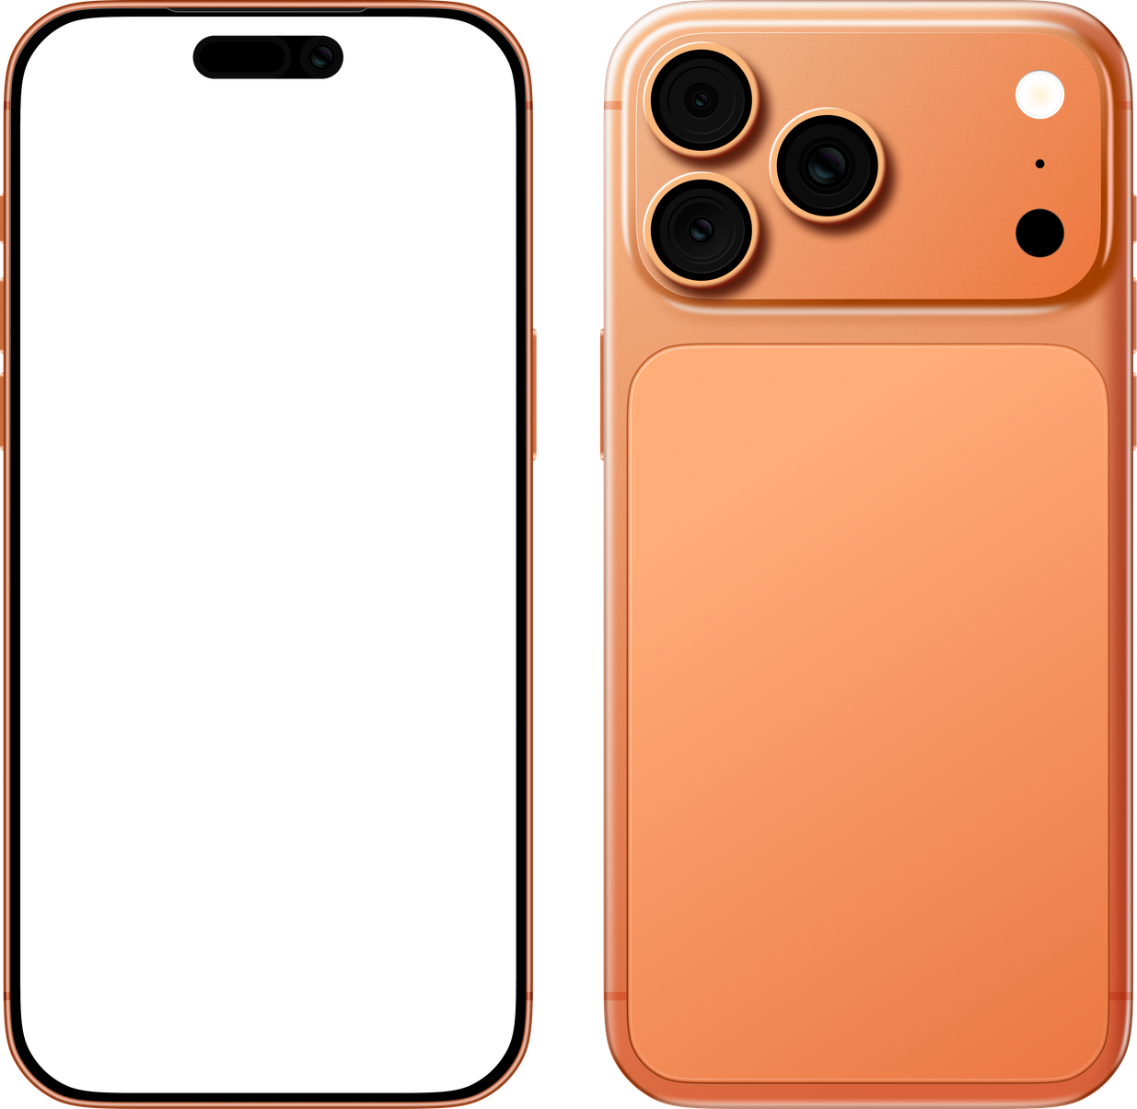

تحيّز تفضيل الحاضر
حيرة جواد
Notes:
تحليل الحادث: يوفر جواد 3,200 شيكل لشراء هاتف جديد كلفه 3,200 شيكل، ويحتاج فقط إلى 400 شيكل أخرى ليصل إلى وجهته. مساء الخميس.جواد وأصدقاؤه يريدون طلب هامبرغر وبطاطس مقلية وحلوى من والت. أما جزء نعوم من الطلب فهو 120 شيكل شكلي.

Slide 25
تحيّز تفضيل الحاضر
حيرة جواد
صراع الاقتراب مقابل الابتعاد:
الاقتراب: التنازل عن الوجبة والاقتراب من الهدف.
الابتعاد: شراء وجبة والاستمتاع اللحظي، مع الابتعاد عن الهدف.
Notes:
تحليل الحادث: يوفر جواد 3,200 شيكل لشراء هاتف جديد كلفه 3,200 شيكل، ويحتاج فقط إلى 400 شيكل أخرى ليصل إلى وجهته. مساء الخميس. نوام وأصدقاؤه يريدون طلب هامبرغر وبطاطس مقلية وحلوى من والت. أما جزء نعوم من الطلب فهو 120 شيكل شكلي.

Slide 26
تحيّز تفضيل الحاضر
تلخيص:
ميلنا لاختيار الرضا الفوري والصغير "هنا والآن،
افضل من مكافأة أكبر وأكثر أهمية في المستقبل.
دماغنا يدرك "أنا المستقبل" تقريبا كشخص ما
غريب، ولذلك من الصعب علينا أن نضحي من أجله.

Slide 27

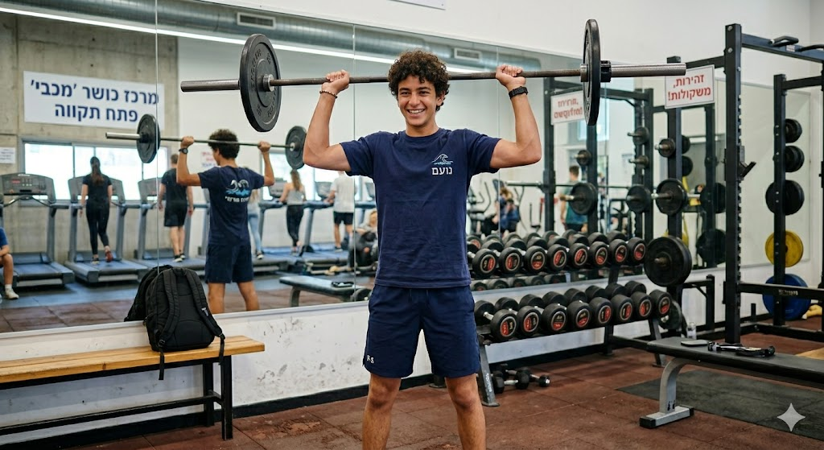

تحيز التفاؤل المفرط
الاشتراك الأسبوعي
دخول لمرة واحدة
Notes:
تحليل الحادثة: قرر جواد أنه بدأ يحصل على لياقة. يقدم له الصالة خيارين: دخول لمرة واحدة مقابل 50 شيكل شيكل، أو اشتراك سنوي بقيمة 2400 شيكل (يكلف 200 شيكل شهريا). جواد متأكد أنه سيأتي على الأقل أربع مرات في الأسبوع، لذا يوقع على الاشتراك السنوي. في الواقع، بعد أسبوعين يتوقف عن المشي، لكنه يستمر في دفع المبلغ شهريا.
نقطة للنقاش: ما الذي دفع جواد إلى الالتزام بمبلغ كبير كهذا مسبقا؟ هل قيم قدرته على المثابرة بشكل صحيح؟

Slide 28
تحيز التفاؤل المفرط
الخلاصة:
الاعتقاد الخاطئ بأن احتمال حدوث أمور إيجابية لنا أعلى من المتوسط، بينما احتمال حدوث أمور سلبية لنا منخفض جدًا.
.
Notes:
تحليل الحادثة: قرر جواد أنه بدأ يحصل على لياقة. يقدم له الصالة خيارين: دخول لمرة واحدة مقابل 50 شيكل شيكل، أو اشتراك سنوي بقيمة 2400 شيكل (يكلف 200 شيكل شهريا). داني متأكد أنه سيأتي على الأقل أربع مرات في الأسبوع، لذا يوقع على الاشتراك السنوي. في الواقع، بعد أسبوعين يتوقف عن المشي، لكنه يستمر في دفع المبلغ شهريا.

Slide 29
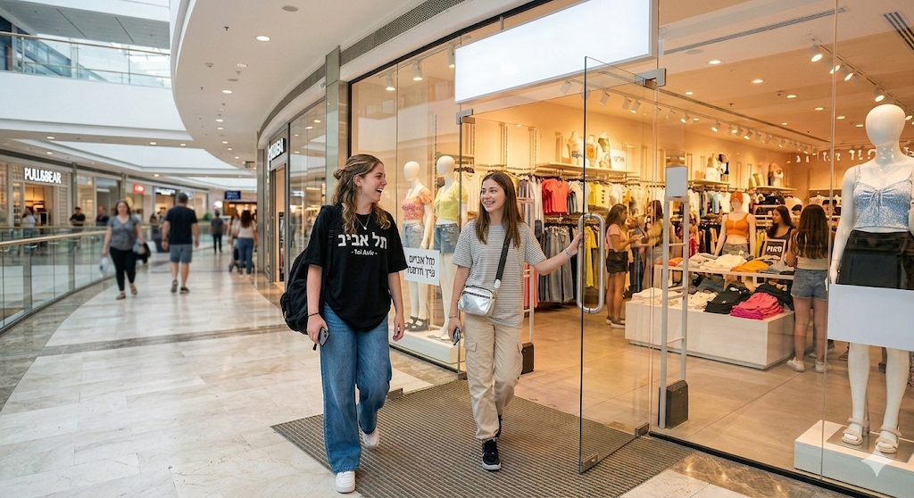
مفارقة الاختيار: الباحثون عن الأفضل مقابل المُكتفين
Notes:
مفارقة الاختيار: التعظيم مقابل الاكتفاء
تذهب نورا وصديقتها رشا إلى مركز تجاري لشراء ملابس رياضية.
نورا تزور جميع المتاجر التي تبيع الملابس الرياضية، وتقارن بين جميع الخيارات قبل أن تتخذ قرار الشراء.
رشا تزور متجرين فقط، ثم تختار ما تراه مناسبًا وتتخذ قرارها.
إذا كنت بين نورا ورشا، فأين تضع نفسك؟ ولماذا؟
للنقاش
المُعظِّمون (Maximizers)
هم الأشخاص الذين يسعون إلى فحص جميع البدائل المتاحة من أجل العثور على أفضل خيار ممكن. وغالبًا ما يشعرون بـ الخوف من فوات الفرصة (FOMO)، أي الخوف من أن يكون هناك خيار أفضل لم يختاروه.
المُكتفون (Satisficers)
هم الأشخاص الذين يبحثون عن خيار جيد بما فيه الكفاية، ويتخذون قرارهم بسرعة نسبيًا دون الحاجة إلى مقارنة جميع البدائل المتاحة.
الخلاصة:
التعظيم هو السعي إلى اختيار أفضل خيار ممكن، أما الاكتفاء فهو اختيار خيار جيد بما فيه الكفاية ثم المضي قدمًا.

Slide 30
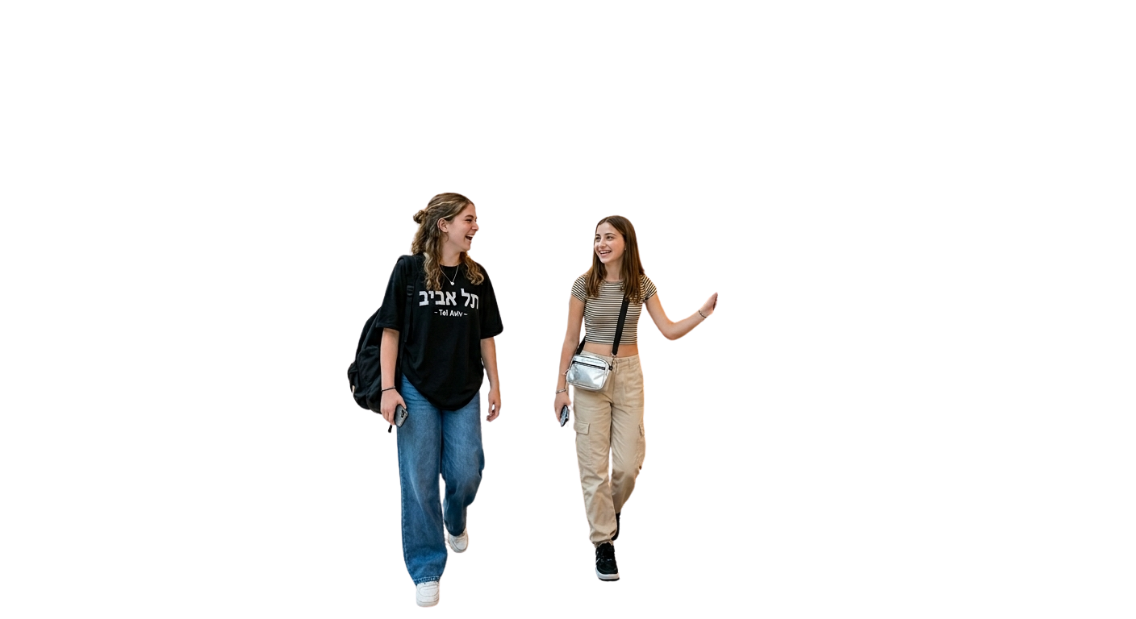
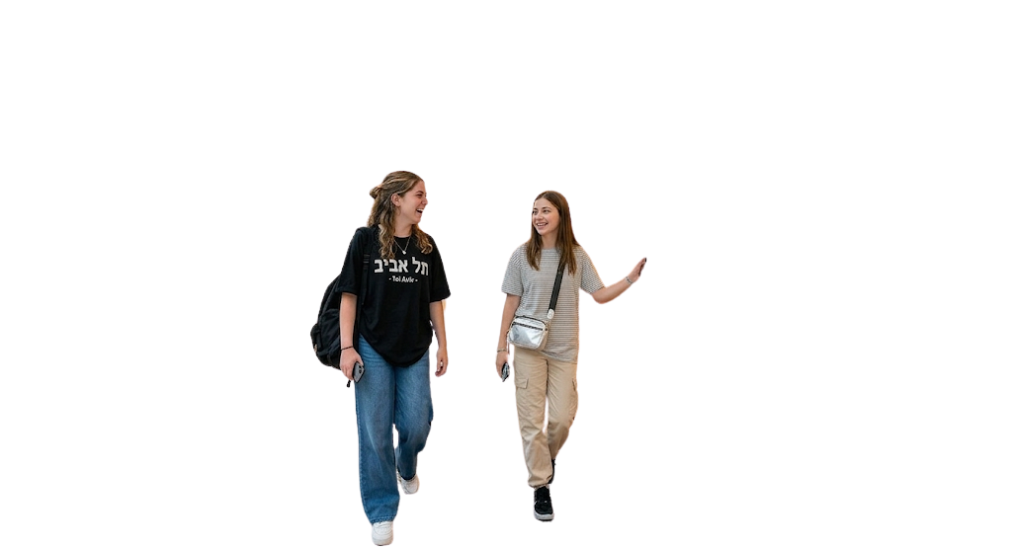
مفارقة الاختيار: الباحثون عن الأفضل مقابل المُكتفين
أين ستضع نفسك ولماذا؟
الباحثون عن الأفضل
مكتفون
Notes:
مفارقة الاختيار: التعظيم مقابل الاستقرار
تذهب نوا وصديقتان مقربتان إلى المول لشراء ملابس رياضية، وتتفقد نوا جميع المتاجر التي تبيع الملابس الرياضية قبل اتخاذ قرار بشأن ما ستشتريه.
يفحص شاني متجرين فقط ويقرر.
إذا كنت بحاجة لأن تكون بين نوا وشاني (محور نوا مقابل شاني)
أين ستكون موقعك ولماذا؟
نقاش:
نورا من نوع الباحثون عن الأفضل
المبالغون: الذين يجب عليهم اختبار جميع الخيارات للعثور على الأفضل. يميلون إلى الشعور بالخوف من فقدان الفرص (FOMO) (الخوف من فقدان الفرص واستخدام المخارطة)
الخوف من فقدان الفرصة
ثانيا: نوع مرض
تم الاستقرار: ابحث عن خيار "جيد بما فيه الكفاية". وتتخذ قرارا سريعا.

Slide 31
مفارقة الاختيار: الباحثون عن الأفضل مقابل المُكتفين
لماذا تعتقد أن هناك زي رسمي موحد؟
Notes:
الهدف هو تقليل القرارات المطلوبة، وحتى نتمكن من التركيز على القرارات المهمة حقا.

Slide 32
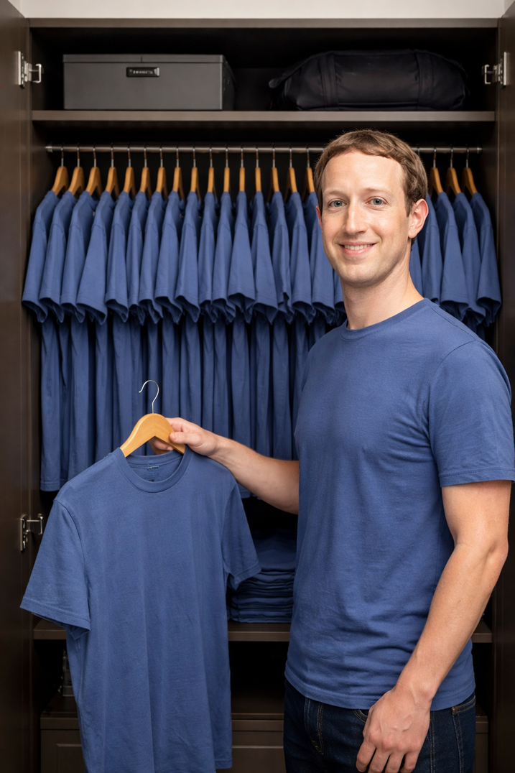
ما نوع شخصيته؟
الباحثون عن الأفضل
مُكتفون
Notes:
من هو الرجل؟ (مارك زوكربيرغ، مؤسس ميتا)
في خزانة مارك لا يوجد سوى القمصان الزرقاء. لماذا تعتقد أن هناك فقط الزرقاء؟
مثال:
خزانة مارك زوكربيرغ تحتوي فقط على قمصان زرقاء
سؤال للنقاش: لماذا تعتقد أنه يرتدي فقط قمصانا زرقاء؟
الخاتمة:
الفكرة هي أنه لا يجب أن تضيع الوقت والجهد في قرارات غير مهمة، حتى توفر طاقتك الذهنية لقرارات أكثر معنى.
مثال: حيث يلتقي بك في حياتك اليومية:
لماذا يطلب منك ارتداء الزي الرسمي؟מי האיש? (מארק צוקרברג, מייסד מטא)
בארונו של מארק ישנן רק חולצות כחולות. למה לדעתכם יש רק כחולות?
דוגמה:
בארונו של מארק צוקרברג יש רק חולצות כחולות
שאלה לדיון: למה לדעתכם יש לו רק חולצות כחולות?
מסקנה:
הרעיון הוא שלא כדאי לבזבז זמן ומאמץ על החלטות לא חשובות, וכך ניתן לשמור את האנרגיה המחשבתית להחלטות משמעותיות יותר.
דוגמה: איפה זה פוגש אתכם בחיי היום-יום:
מדוע מחייבים אותכם בתלבושת אחידה.

Slide 33
الفصل 3:
نموذج HALT
Notes:
قائمة الفعاليات للتدريب في الصف:
الشراء الاندفاعي
النظام 1 أثناء التنفيذ: تقف في طابور عند الصندوق وترى قطعة شوكولاتة أو علكة. يتعرف الدماغ على محفز اللحظة (ألوان بارزة، جوع خفيف) ويقرر في جزء من الثانية: "أريد هذا." هذا ليس حسابا للتكلفة مقابل الفائدة الغذائية.
النظام 2 يعمل: تتوقف للحظة وتسأل: "هل هذا ضمن خطة نظامي الغذائي؟" أو "لدي بالفعل علبة علكة في حقيبتي". هنا يتطلب الأمر جهدا ذهنيا لإيقاف الدافع التلقائي.
2. استراتيجية التسعير (انحياز المرساة)
النظام 1 يعمل: ترى منتجا كان سعره الأصلي 500 شيكل والآن 299 نيشن. يقفز النظام 1 إلى الاستنتاج: "إنها صفقة رائعة!"
النظام 2 في العمل: تتحقق مما إذا كان المنتج يباع في مكان آخر مقابل 250 شيكل دون "بيع"، أو تتحقق مما إذا كنت بحاجة فعلا لهذا المنتج في الوقت الحالي، بغض النظر عن مبلغ الخصم.
3. تأثير الندرة (مخزون محدود)
النظام 1 قيد التشغيل: يعرض موقع حجز الفنادق رسالة باللون الأحمر: "تبقى غرفة أخيرة في هذه التواريخ!". يدخل النظام 1 في وضع "القتال أو الهروب" (FOMO) ويحثك على الحجز فورا حتى لا تفقد الفرصة.
النظام 2 في العمل: تتوقف لتتحقق مما إذا كان هذا أسلوب تسويقي شائع، وتفحص فنادق مماثلة في المنطقة، وتتأكد من أن السعر عادل بالفعل وليس مبالغا فيه بسبب الضغط.
4. الاستثمارات وسوق الأسهم (على مستوى المستهلك الخاص)
النظام 1 في العمل: سهم شركة معروفة ينخفض بشكل حاد بسبب عنوان سلبي في الأخبار. رد الفعل التلقائي هو الخوف، والدافع الفوري هو بيع كل شيء من أجل "إنقاذ ما تبقى".
النظام 2 أثناء التنفيذ: التحليل الأساسي لتقارير الشركة، فهم نموذج الإيرادات وتحديد ما إذا كان الانخفاض مجرد ضوضاء عابرة أم تغير جوهري في قيمة الشركة. هذه عملية تتعارض مع غريزة البقاء.

Slide 34
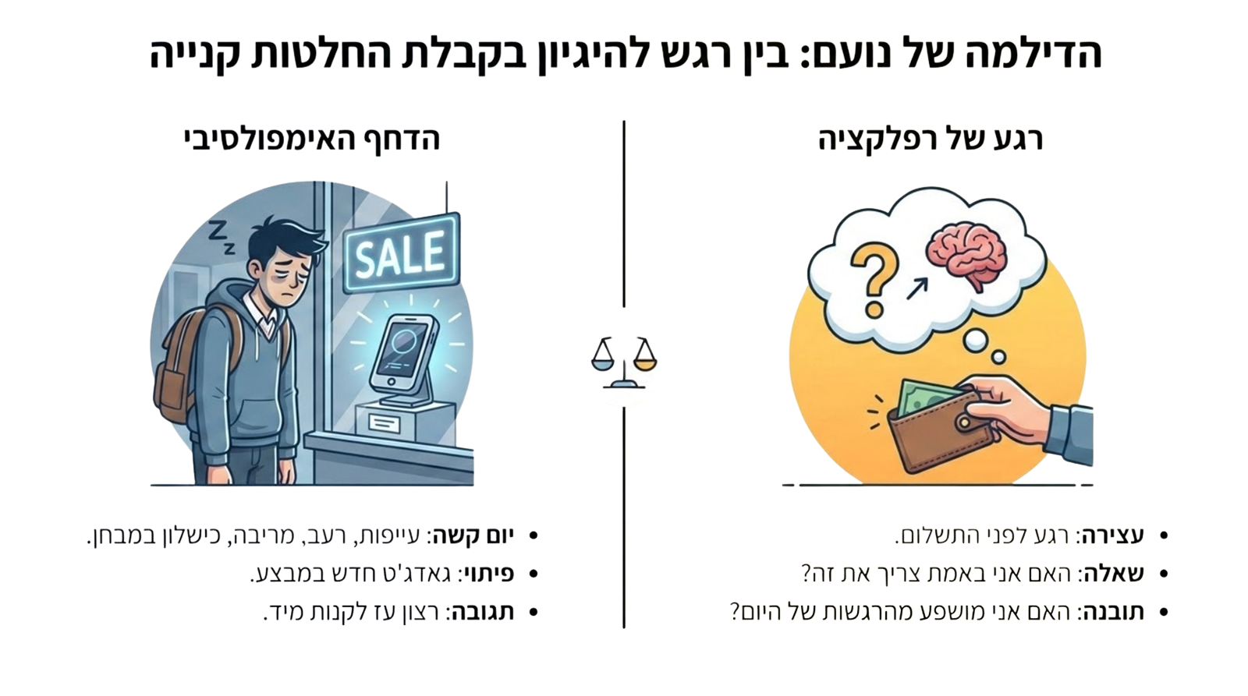
حيرة جواد: بين العاطفة والمنطق في اتخاذ قرارات الشراء
الدافع النفسي
لحظة تأمل
  يوم صعب: تعب، جوع، إرهاق، فشل، فشل في الاختبار.
  الإغراء: جهاز جديد معروض للبيع.
  الرد: رغبة قوية في الشراء فورا.
  توقف: قبل الدفع مباشرة.
  سؤال: هل أحتاجه حقا؟
  البصيرة: هل أنا متأثر بمشاعر اليوم؟
Notes:
غادر جواد المدرسة متعبا بعد يوم طويل من المدرسة. لم يكن لديه وقت ليأكل منذ الصباح، وتشاجر مع صديقه المقرب، وفوق ذلك، فشل في امتحان. في طريق عودته، مر بجانب متجر ورأى جهازا جديدا معروضا للبيع. شعر برغبة قوية في شرائها فورا، رغم أنه لم يكن قد خطط لها ولم يكن بحاجة إليها. قبل أن يخرج محفظته، توقف وفكر: هل أحتاج هذا حقا، أم أنني فقط متأثر باليوم الذي مررت به؟
مناقشة الصف: تحليل الحالة
سيطرح المعلم أسئلة للنقاش ويكتب إجابات الطلاب على اللوحة:
لماذا تعتقد أن جواد أراد شراء المنتج في تلك اللحظة بالذات؟
هل كان قرارا بدافع الحاجة الحقيقية أم بدافع "التعويض"؟
ما هي المشاعر أو المواقف الجسدية التي أثرت عليه؟
مشاركة شخصية: هل سبق وأن اشتريت شيئا فقط لأنك كنت في مزاج معين (حزين، ملل، جائع)؟

Slide 35
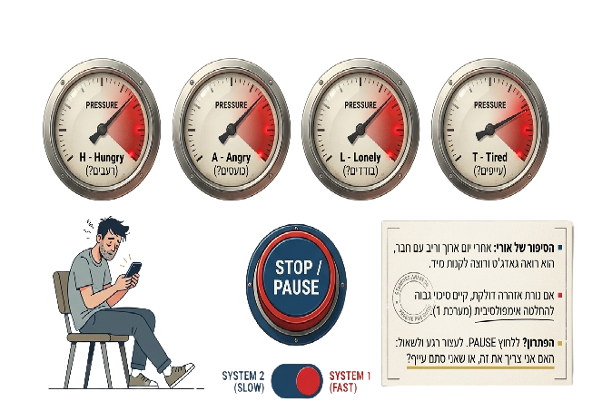
نموذج HALT
Notes:
הצגת מודל HALT
המורה מציג את מודל HALT ככלי לעצירה לפני קנייה:
Hungry – רעבים (גורם לנו לקנות יותר אוכל ממה שצריך או מוצרים "מנחמים).
Angry – כועסים (גורם לנו לפעול מתוך תסכול ולחפש "נקמה" או שחרור דרך קנייה)
Lonely – בודדים (גורם לנו לנסות למלא חלל רגשי באמצעות חפצים חדשים)
Tired – עייפים (מחליש את כוח הרצון ואת היכולת שלנו לחשוב בצורה רציונלית)
המורה מסביר שמצבים אלה משפיעים על קבלת החלטות ועלולים לגרום לקניות לא מתוכננות.
שאלות:
אילו מצבים מתוך המודל הופיעו אצל נועם?
מה היה עדיף שנועם יעשה לפני קנייה?
התלמידים מסיקים שעצירה קצרה ובדיקה לפי מודל HALT יכולה לעזור לקבל החלטות פיננסיות נבונות יותר.
המסר המרכזי: כאשר אנחנו נמצאים באחד ממצבי HALT, היכולת שלנו לקבל החלטות מושכלות יורדת בצורה משמעותית. הקנייה במצבים אלו היא לרוב ניסיון לפתור בעיה רגשית באמצעות פתרון חומרי.
טיפ לחיים: לפני שאתם משלמים, תשאלו את עצמכם: "האם אני HALT?" אם התשובה היא כן – חכו 24 שעות לפני הרכישה.

Slide 36
نموذج HALT
الخلاصة:
عندما نكون في إحدى حالات HALT، تنخفض قدرتنا على اتخاذ قرارات واعية بشكل ملحوظ. وغالبًا ما تكون عملية الشراء في هذه الحالات محاولة لحل مشكلة عاطفية من خلال حل مادي (تأثير التعويض)..

Slide 37
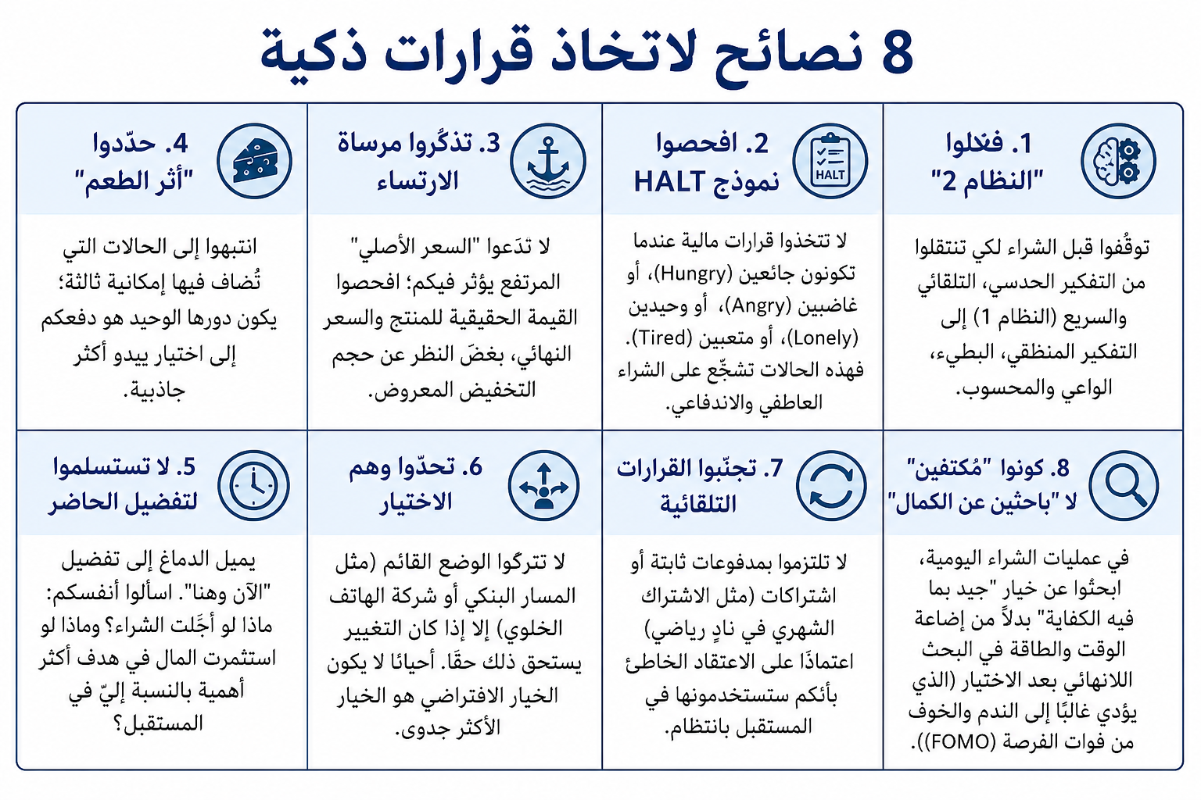
8 نصائح لاتخاذ قرارات مستنيرة
تفعيل النظام 2: توقف قبل الشراء للتحول من التفكير التلقائي والسريع (النظام 1) إلى التفكير المنطقي والبطيء والحسابي.
اطلع على نموذج HALT: لا تتخذ قرارات مالية عندما تكون جائعا أو غاضبا أو وحيدا أو متعبا، لأن هذه المواقف تشجعك على التسوق العاطفي والاندفاعي.
احذر من التحيز في المثبت: لا تدع السعر "الأصلي" المرتفع يخدعك؛ افحص القيمة الحقيقية للمنتج والسعر النهائي بغض النظر عن مقدار الخصم المعروض.
حدد "تأثير الطعم": انتبه للمواقف التي أضيف فيها خيار ثالث مصمم فقط لجعل الخيار الأغلى يبدو أكثر توفيرا.
لا تستسلم لتفضيل الحاضر: الدماغ يفضل الإشباع الفوري "هنا والآن"، لذا توقف واسأل نفسك هل هذا الخيار يدفعك للتقدم، أم أن الشراء الآن يحقق هدفا أكثر معنى لذاتك المستقبلية.
تحدي التخلف عن السداد: لا تلتزم بالوضع الراهن (مثل البنك أو شركة الهواتف المحمولة) فقط لأن التغيير يتطلب جهدا؛ غالبا ما يكون الخيار الافتراضي ليس الخيار الأكثر توفيرا.
تجنب التفاؤل الزائد: لا تلتزم بالمدفوعات أو الاشتراكات المنتظمة (مثل النادي الرياضي) بناء على الاعتقاد الخاطئ بأن عاداتك ستتغير بشكل كبير في المستقبل.
كن "راضيا" ولا "استغل الفرصة": في التسوق اليومي، ابحث عن خيار "جيد بما فيه الكفاية" بدلا من إضاعة الوقت والطاقة الثمينة بلا نهاية في البحث عن الخيار المثالي (الذي غالبا ما يؤدي إلى الندم والخوف من الفوض).

Slide 38
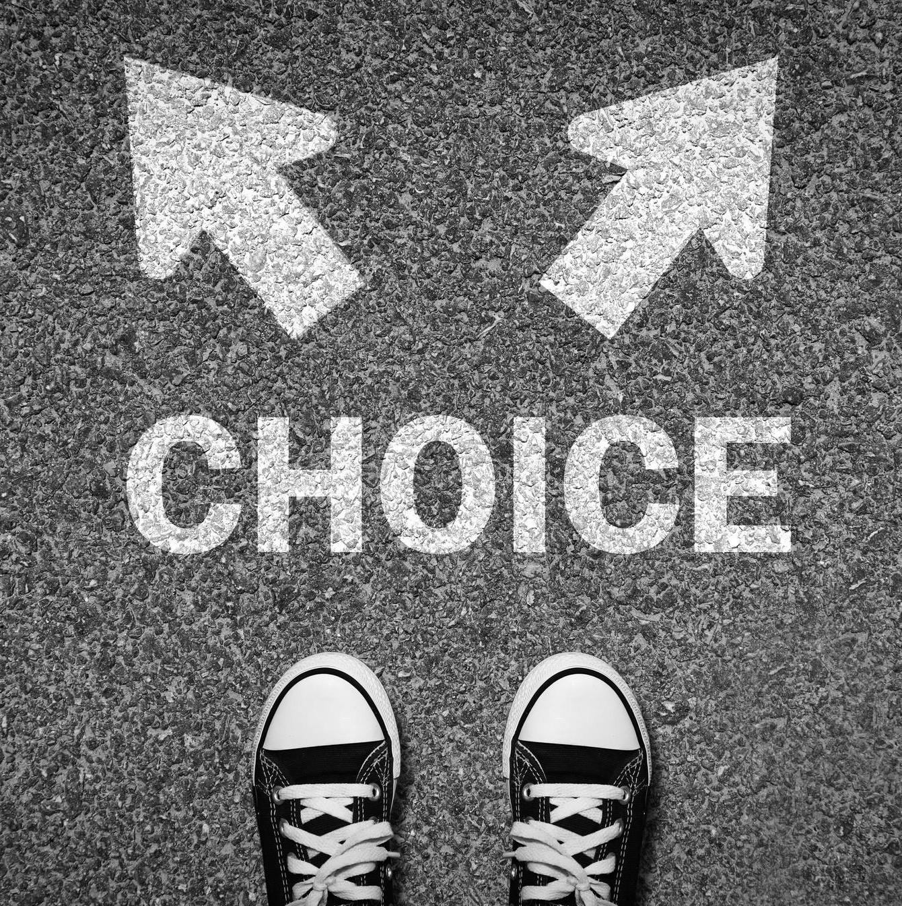
الآن القرار بين يديكم:
هل تتصرفون بوعي، أم تتركون التحيّز يقرر بدلاً منكم؟

